Slide 1
FocusMate
포커스 메이트
최민기
2025.05.18

Slide 2
Contents
1.
프로젝트 개요
2.
이름 의미
3.
기획 의도
4.
주요 기능
5.
개발일정

Slide 3

프로젝트 개요
앱 이름 : FocusMate (포커스 메이트)
목표 : 하루 집중 시간을 기록하고 습관을 형성할 수 있도록 도와주는 집중 습관 형성 앱
특징 : 타이머, 목표 설정, 통계, 배지 시스템 등 다양한 기능을 Flutter로 구현

Slide 4
이름 의미
Focus + Mate
집중을 함께 도와주는 친구 같은 앱
꾸준한 습관 형성을 응원하는 파트너

Slide 5



기획 의도
현대인의 집중력 문제 해결
꾸준한 집중 습관 형성
동기부여와 자기계발 지원
SNS 등 다양한
디지털 방해 요소로
인해 집중력이 쉽게 흐트러짐
집중 시간이 저장되고
각화되어 자신이 얼마나
노력했는지 ‘보이는 성취‘ 제공
배지 시스템을 통해 소소한 성과 보상 제공

Slide 6
주요 기능
Pomodoro타이머 / 일반 집중 모드
집중 시간 통계
집중할 시간을 설정하고 타이머로 관리 25분 집중 + 5분 휴식 / 자유롭게 시간 설정
하루/주간/월간 단위 통계 확인
목표 설정
배지 획득 시스템
하루 집중 목표 시간 설정, 목표 달성률 UI로 시각적으로 제공
누적 시간, 연속 달성 등 조건 달성 시 배지 제공
집중 기록 저장
알림 설정
집중 완료 시 자동으로 기록 저장
사용자가 지정한 시간에 맞춰 집중 시작 전/후 푸시 알림 제공

Slide 7
리소스 계획 & 리스크 관리
개발 환경
저장 오류
Flutter SDK, Android Studio
자동 저장 , 백업 함수 도입
타이머 기능 오류
통계 시각화 오류
타이머 로직 단계별 테스트, 예외처리추가
통계 누락 시 텍스트 요약 대체

Slide 8
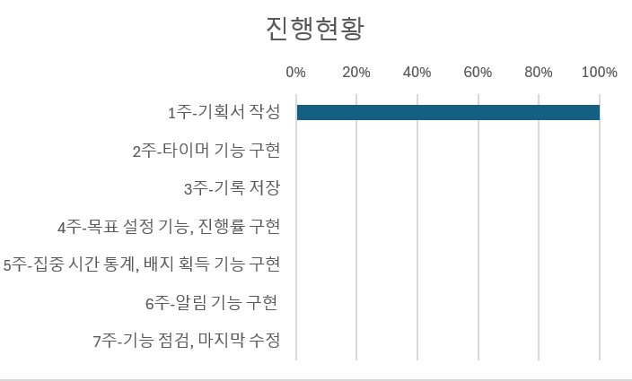
개발 일정

